Slide 1

CHÀO MỪNG CÁC CON
ĐẾN VỚI TIẾT HOẠT ĐỘNG TRẢI NGHIỆM
LỚP 2

Slide 2

Lựa chọn trang phục
Bài 16

Slide 3

Yêu cầu cần đạt
- Học sinh giữ gìn được vẻ bề ngoài sạch sẽ, gọn gàng khi ra đường và ở nhà.
- Học sinh biết lựa chọn trang phục phù hợp cho từng hoạt động khác nhau.
*Phát triển năng lực và phẩm chất:
- Biết sử dụng kiến thức đã học vào cuộc sống hàng ngày.

Slide 4


Khởi động

Slide 5


Slide 6
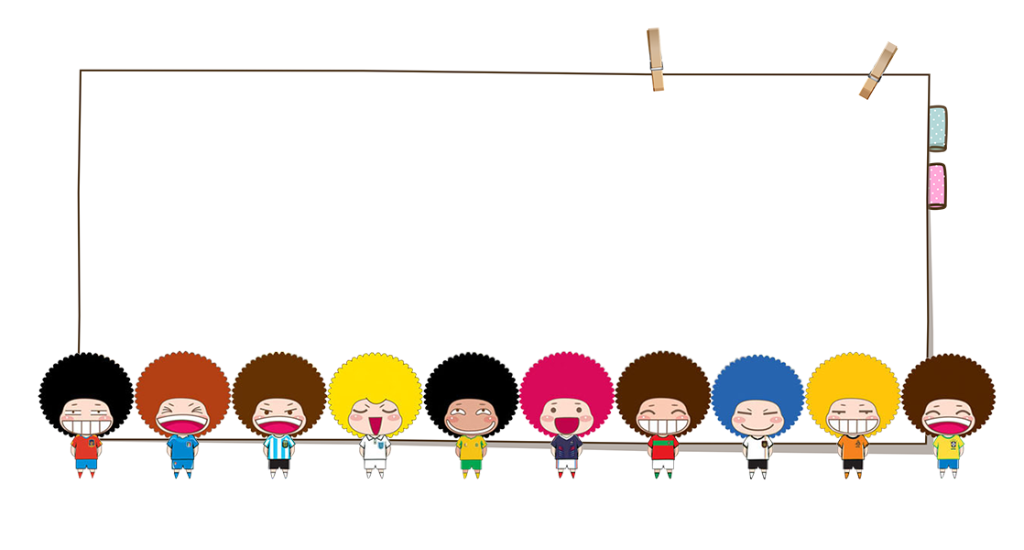
Em đã biết tự lựa chọn
trang phục chưa?

Slide 7
Khám phá

Slide 8
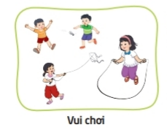


2. Lựa chọn trang phục.
- Nêu trang phục phù hợp khi tham gia mỗi hoạt động dưới đây.
- Giải thích lí do nên lựa chọn trang phục phù hợp cho từng hoạt động.
- Tự liên hệ việc lựa chọn trang phục của bản thân khi tham gia các hoạt động khác nhau.

Slide 9
Chọn áo và quần ngắn, chất liệu rộng rãi, thoáng mát.

Slide 10
Chọn quần áo đẹp, lịch sự.

Slide 11
Chọn quần áo mặc ôm sát, chất co giãn.

Slide 12
Trong các hoạt động hằng ngày, em đã từng lựa chọn quần áo chưa phù hợp và không thấy thoải mái chưa? Hãy kể cho cô và các bạn nghe nhé!

Slide 13
Lựa chọn trang phục phù hợp
- Giúp em thuận tiện, thoải mái.
- Thể hiện sự tôn trọng mọi người xung quanh.

Slide 14
Mở rộng

Slide 15
Trò chơi: Ném bóng
Hãy rủ mọi người trong gia đình cùng chơi nhé!
Luật chơi: Đầu tiên, người thân của em sẽ nói một câu chưa hoàn chỉnh (có liên quan đến chủ đề hoạt động), sau đó ném bóng cho em, em nhận bóng và phải kết thúc câu đó.
G: Khi ra đường, trang phục cần………
gọn gàng, lịch sự.

Slide 16




Khi đi chúc Tết, trang phục cần…………
sạch và lịch sự.
quần áo đi học.
Khi đi ngủ, không nên mặc…………
Khi đi chơi nên mặc……
quần áo thoáng mát.
Khi đi bơi nên mặc…
đồ bơi.

Slide 17
Trước khi đi ra ngoài, chúng ta cần giữ vệ sinh cá nhân sạch sẽ, đầu tóc chải gọn gàng, chọn trang phục phù hợp với hoạt động.

Slide 18
Về nhà

Slide 19
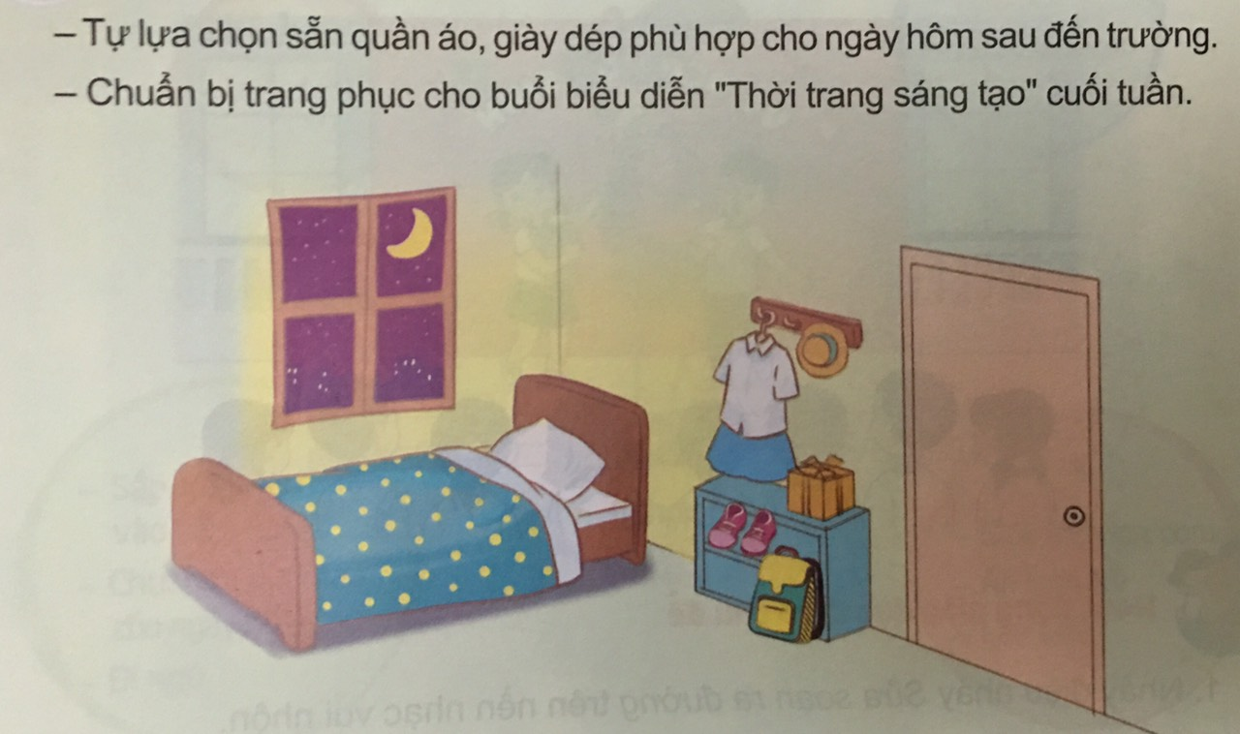

Slide 20



Chào tạm biệt các con.
Chúc các con chăm ngoan, học tập tốt!

